Slide 1
Henteordning for asbestaffald
Klima-, Natur- og Miljøudvalget den 20. juni 2022
v/ Jørgen Chris Madsen, Områdechef
Facility Management & Ressourcer

Slide 2
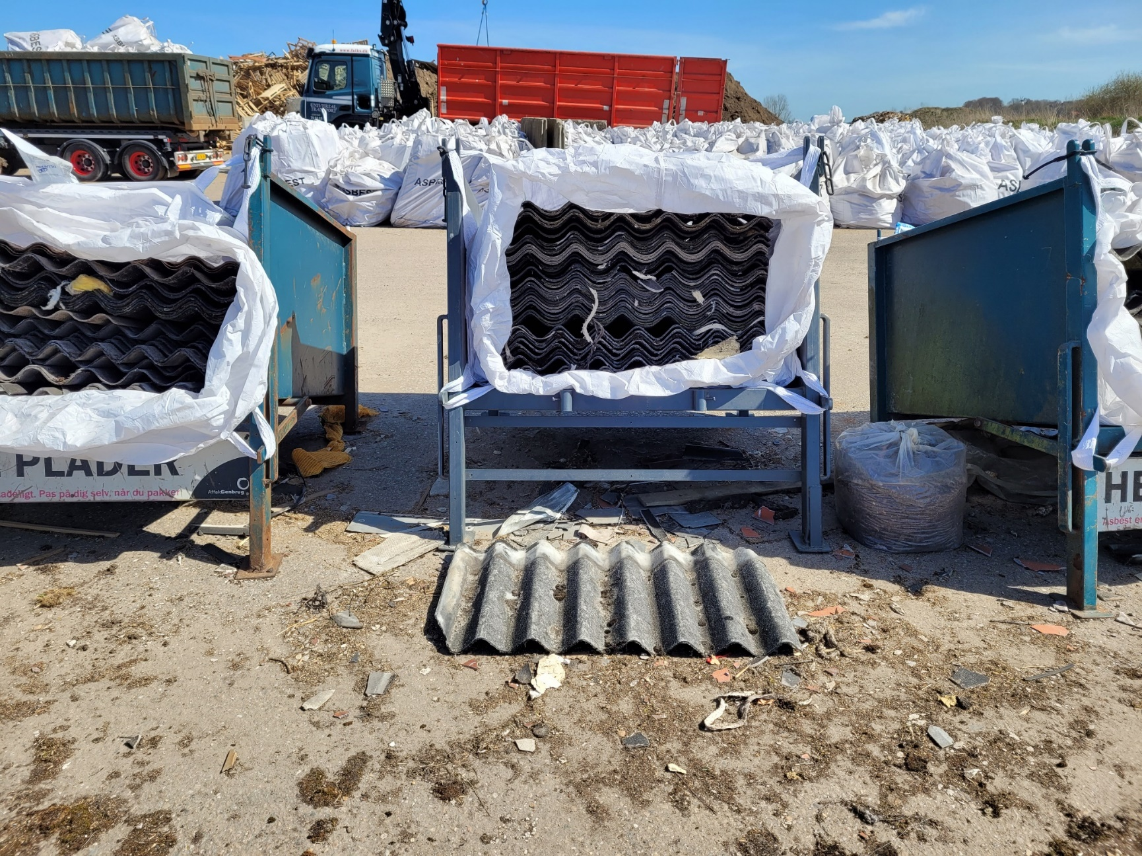
Nuværende ordning
Borgere og virksomheder kan aflevere på genbrugspladser
Ingen begrænsning på mængder
Aflæsses i hånden (≈61%) eller i tilkøbt big bag (≈39%)
Virksomheder kan aflevere direkte til Deponi Syd
Borgere kan bestille virksomheder til at transportere affaldet
Skal aflæsse ved tip eller i big bag

Slide 3
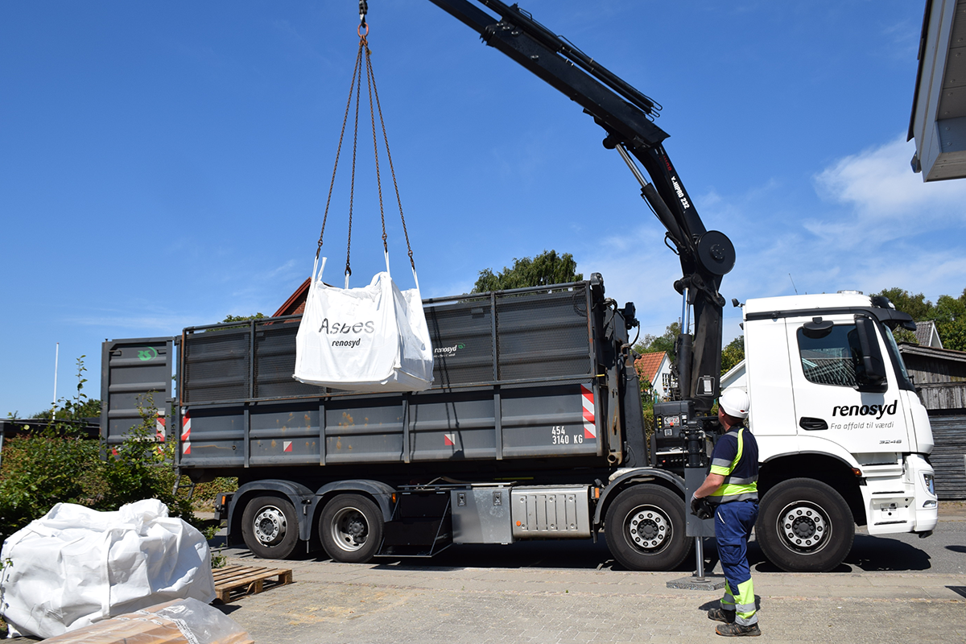
Henteordning for asbest
Mindre risici for spredning af kræftfremkaldende asbeststøv
Ved husstanden
Under transport
På genbrugspladserne
Bedre service for borgerne
Færre kørsler til genbrugspladsen
Affaldet skal kun stabels en gang
Borgere uden trailer kan også deltage
Bedre kontrol med byggeaffald
Sikrer at affaldet er anmeldt
Sikrer at affaldet kommer fra grunde i kommunen

Slide 4
Bringe- kontra henteordning
Nuværende bringeordning
≈1.306 t
≈842 t
Genbrugsplads
Deponi
585 t
Henteordning
Deponi

Slide 5
Vilkår i henteordning
Mængden af asbestaffald, der kan afleveres på genbrugspladsen begrænses til to plader.
Det skærpes overfor borgere/bygherre, at beskadiget asbest affald skal være dobbelt emballeret.
Affaldet skal være anmeldt før der kan bestilles afhentning.
En afhentning pr. adresse pr. år.
Evt. Afgift ved forgæves kørsel ved fejlsortering m.m.
Afhentning af asbestaffald fra erhvervsgrunde skal ske til kostægte pris.

Slide 6
Oversigt over trin i henteordningen
Anmeldelse af byggeaffald
Køb af big bags
Nedrivning
Bestilling af afhentning
Transport til Deponi Syd
Modtagelse ved Deponi Syd
Andet

Slide 7
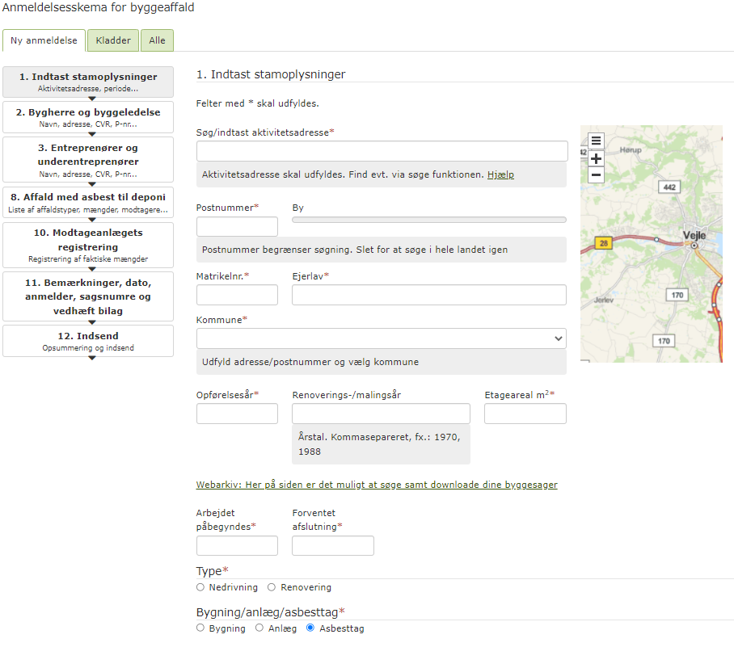
Anmeldelse af byggeaffald
Bygherre anmelder affaldet gennem bygningsaffald.dk (som i dag).
I selvbetjeningsløsningen gøres anmelder opmærksom på henteordningen, med link til side om henteordning.
Ved asbest affald, kan anmelderen vælge enten Deponi Syd eller Henteordning som modtager.
Anmeldelsen gives unikt løbenummer, samt link til side om henteordningen.

Slide 8
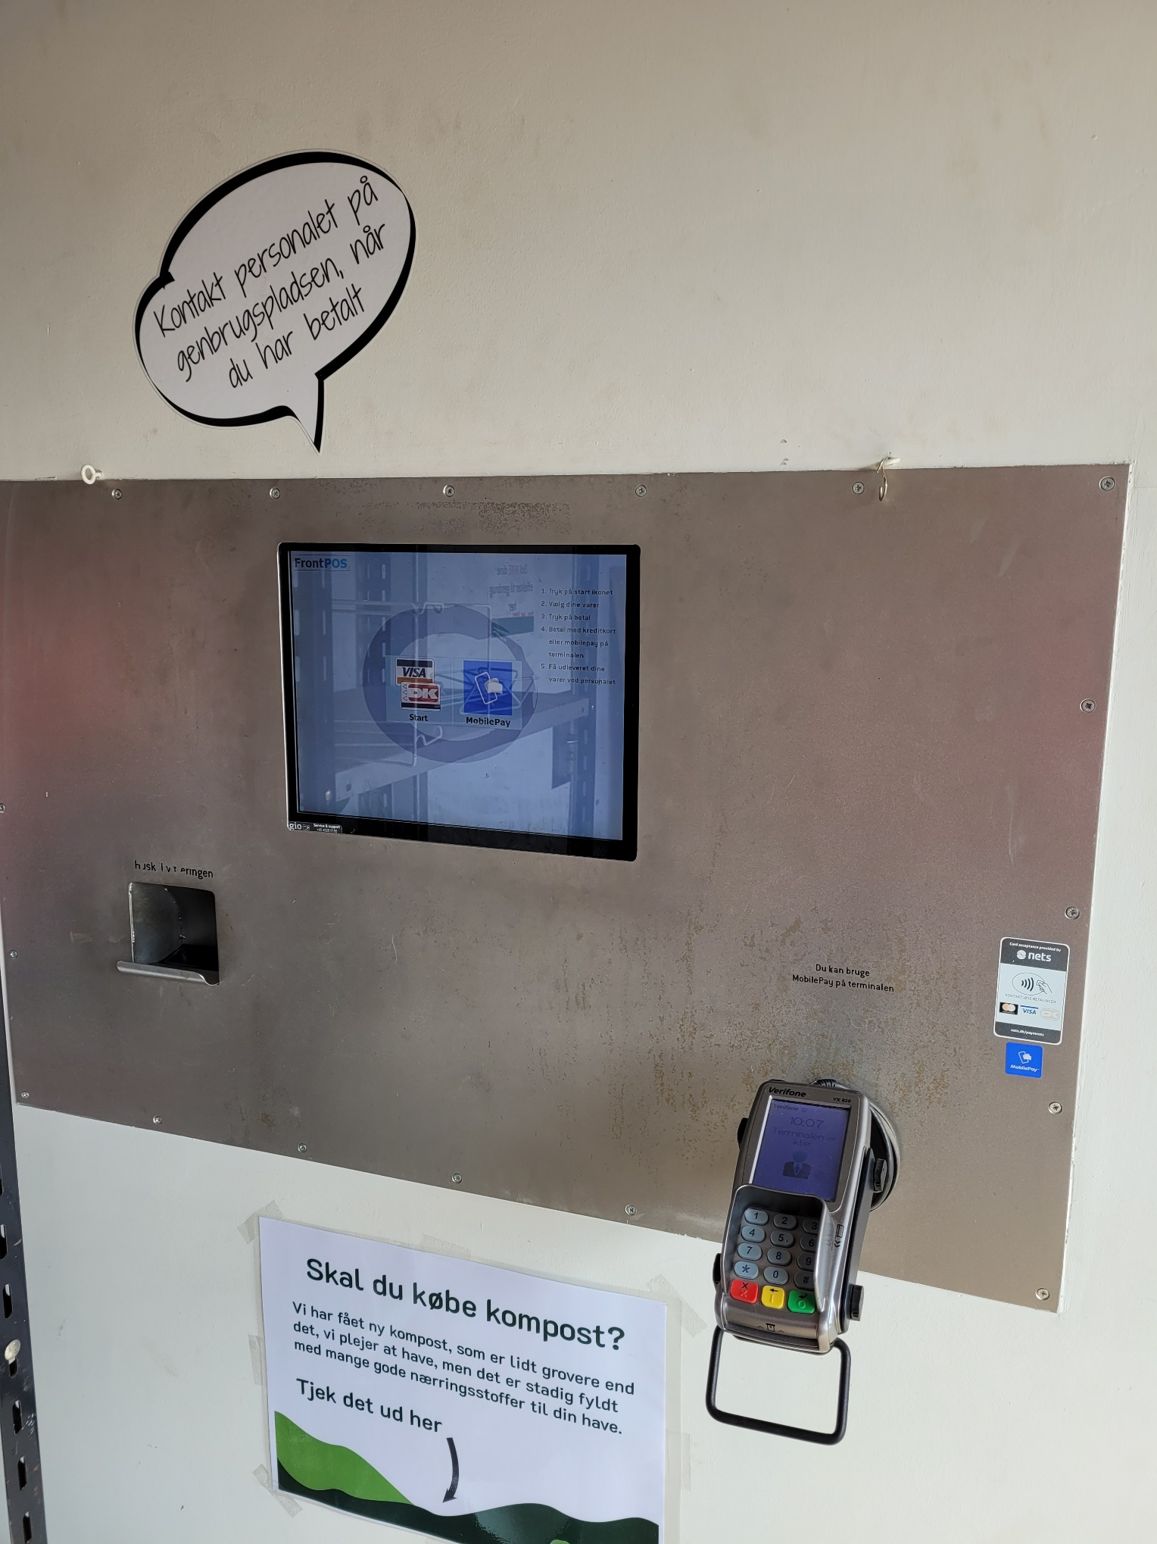
Køb af big bags
Bygherre køber mærkede big bags på genbrugsstationen gennem eksisterende automat.
Bygherre fremviser købskvittering til pladspersonale som henter big bags til borgeren.
Pladspersonale sikre at der er et lager af big bags på alle genbrugsstationer.
Nedrivning
Bygherre placerer big bags lettilgængeligt ved skel, så kranvogn kan komme til.
Bygherre nedtager tagpladerne og lægger dem i big bags.

Slide 9
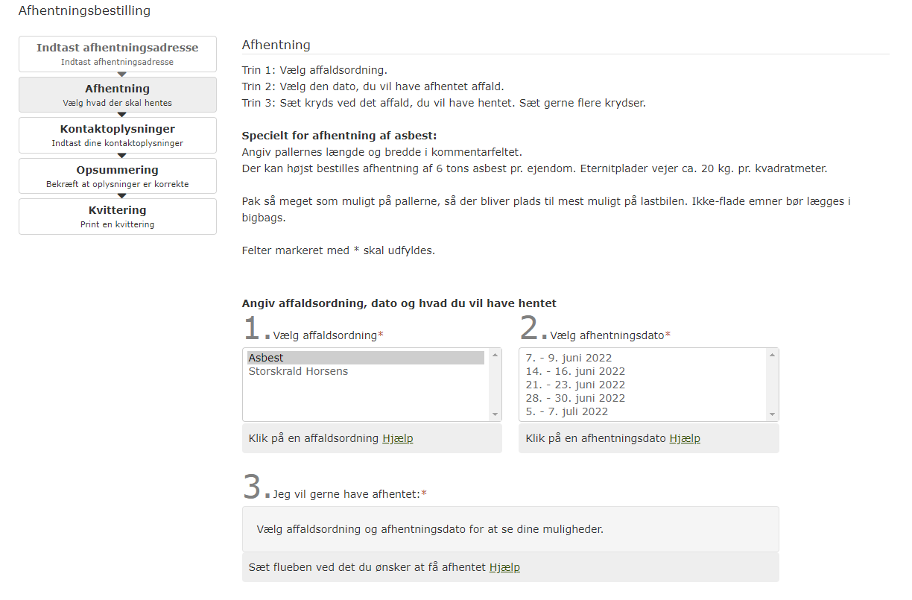
Bestilling af afhentning
Bygherre indtaster unikt løbenummer og
vælger dato (uge) samt antal big bags til
afhentning gennem IT-system.
Ved erhvervsgrunde, betaler byggeherre
taksten for afhentning.
Administrativ medarbejder sikre at antal
big bags passer med anvist affald.
Bestilling videresendes i systemet til vognmand.
Vognmand sætter bestilling og løbenummer på en rute.
Vognmand sender kvittering med afhentningsdato til bygherre.

Slide 10
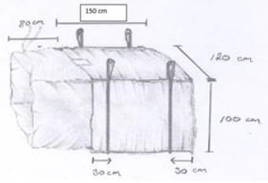
Transport til Deponi Syd
Vognmand kontroller ved bygherres adresse for:
Korrekte big bags
Tydelige fejlsorteringer
Overfyldning
Korrekt lukning
Ved fejl afviser vognmand afhentning og sender besked til Ressourcer & Genbrug.

Slide 11
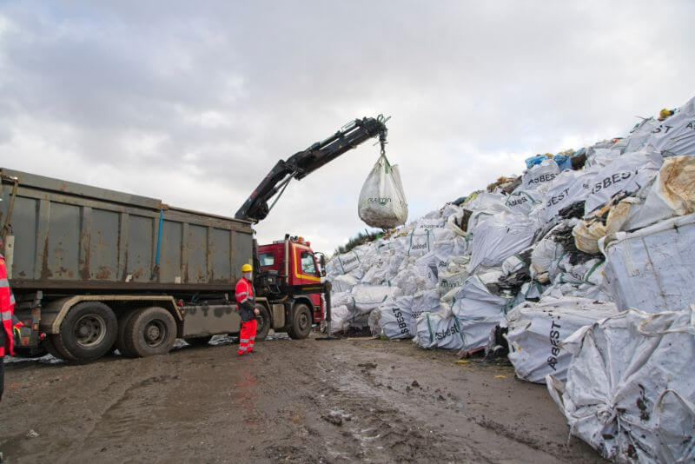
Modtagelse ved Deponi Syd
Vognmand afleverer big bags til Deponi Syd.
Vognmand udlevere ruteplan med løbenumre.
Deponi Syd sender løbenumre retur til Ressourcer & Genbrug.
Ressourcer & Genbrug lukker affaldssagen.
Andet
Bygherre returnerer ubrugte big bags, og får refunderet beløbet.

Slide 12
Økonomi
Brugerbetaling på:
300 kr. pr. big bag (private og virksomheder)
1400 kr. pr. big bag for afhentning ved erhvervsgrunde.
Med ovenstående takster, forventes ordningen ikke at medføre gebyrstigning.
Følgende faktorer kan påvirke omkostninger:
Transportpriser
Total mængde af asbest affald i Vejle Kommune
Behandlingspris ved Deponi Syd

Slide 13
Tidsplan
September-oktober 2022 - Pilotprojekt
November 2022 - Pilotprojekt
Januar 2023 – Permanent ordning
Der kan bestilles afhentning ved privatgrunde
Idriftsættelse af IT-modul for bestilling af afhentning
Nets aftale
Der kan bestilles afhentning ved erhvervsgrunde
Endelig godkendelse af regulativer
Begrænsning af asbestaffald på genbrugspladserne gennem regulativ
Pris på specielle big bags til henteordning
Idriftsættelse af permanent ordning
Orientering / reklame for ordningen
Begrænsning af asbestaffald på genbrugspladserne gennem anvisningsbreve

